Slide 1
Gli automi
Macchine pensanti

Slide 2

I problemi di Hilbert
A Parigi, al Congresso Internazionale dei matematici del 1900, David Hilbert presentava ventitre problemi irrisolti, che avrebbero dovuto guidare la ricerca del nuovo secolo.
A parte otto problemi di carattere generale, ne rimangono ancora tre da risolvere.
David Hilbert (1862-1943)

Slide 3

I problemi di Hilbert
Fino a poco tempo fa uno dei più celebri era il teorema di Fermat.
x^{n} + y^{n} = z^{n}
Valido solo per n=1,2
Dimostrato nel 1995 dall’inglese Andrew Wiles, con un lavoro di cento pagine.

Slide 4

I problemi di Hilbert
Un caso famoso:
congettura di Goldbach
Ogni numero intero pari maggiori di 2 possono essere espressi come somma di due numeri primi.
Es. 4 = 3 + 1
6 = 5 + 1
8 = 5 + 3

Slide 5
I problemi di Hilbert
Congettura di Goldbach
Limite | Lavoro
1x10⁸ | Stein and Stein 1965ab
2x10¹⁰ | Granville et al. 1989
4x10¹¹ | Sinisalo 1993
1x10¹⁴ | Deshouillers et al. 1998
4x10¹⁴ | Richstein 2001
1x10¹⁶ | Oliveira e Silva 2003

Slide 6
David Hilbert
Nato nel 1862 a Köningsberg.
Uno dei più celebri matematici di inizio ‘900.
Professore di matematica a Göttingen.
Studioso di ogni settore della sua disciplina.
Molti contributi, tra cui gli spazi di Hilbert nell’analisi funzionale.
David Hilbert (1862-1943)

Slide 7

Coerenza, completezza e decidibilità
Nel 1928 Hilbert aveva rilanciato tre dei problemi.
Erano alle fondamenta di tutta la matematica:
Coerenza
Completezza
Decidibilità

Slide 8
Coerenza, completezza e decidibilità
Nel 1931 il logico Kurt Gödel aveva chiarito i primi due, coerenza e completezza.
Nel 1936 un giovane sconosciuto di nome Alan Turing risolse il terzo.
Con una macchina immaginaria.

Slide 9

Alan Turing
(1912-1954)
Giunto al King’s College in maniera piuttosto anomala.
Persona schivo, solitario, maratoneta instancabile, molto intuitivo, con abitudini singolari.
1936 consegna un articolo che lo renderà famoso:
“Sui numeri computabili, con una applicazione al problema della decisione”

Slide 10

La “Macchina Universale”
La macchina è concettualmente semplicissima:
Un nastro di lunghezza infinita diviso per celle
Un alfabeto finito di simboli Σ e il simbolo – (insieme formano l’insieme Γ)
Un numero finito di stati Q
Un numero finito di regole da seguire δ
Lo stato iniziale q₀ e un insieme di stati finali F

Slide 11
La “Macchina Universale”
S
. . .
-
-
-
-
-
-
-
1
1
1
0
1
1
-
-
. . .
δ : QxГ -> QxГx{-;->;<-}
Si definisce con L(M) il linguaggio accettato dalla macchina di Turing M, ossia tutte le stringhe d’ingresso con le quali M si ferma in uno stato finale.

Slide 12

La “Macchina Universale”
La macchina scrive e modifica i segni sul nastro obbedendo a certe regole logiche (programma) imposte dal costruttore.
Non è necessario impostare la macchina nella sua totalità (Σ, Γ, F, –, δ, q_{0,} Q).
“Macchina di Turing Universale”:una macchina capace di imitare, simulare qualsiasi macchina logica, basandosi sui ‘programmi’.

Slide 13
La “Macchina Universale”
Tesi di Church-Turing
Una macchina di Turing è capace di eseguire qualsiasi cosa possa essere descritta in maniera meccanica
Dunque, l’insieme delle funzioni computabili con la macchina di Turing coincide con l’insieme delle funzioni effettivamente computabili.
Non sappiamo se la tesi sia corretta.

Slide 14

Dalla Macchina di Turing al Computer
La macchina di Turing non nasce per scopi pratici. Si tratta di un modello teorico.
Per certi versi non è lontano dall’idea di computer, che legge e modifica i simboli binari nella sua memoria.
Nel giugno del 1945 nasceva quella che si chiama oggi “architettura di Von Nuemann” e che tutti oggi copiano con piccole variazioni dal punto di vista concettuale.

Slide 15
Architettura di Von Neumann
Composto di almeno tre organismi separati:
Una memoria, che contiene sia i dati che le istruzioni su cosa fare con i dati.
Una unità di calcolo, che prende i dati ed esegue le operazioni logiche o matematiche richieste dal programma.
Una unità di controllo, che interpreta le istruzioni di programma che si trovano nella memoria e coordina l’unità di calcolo nell’effettuare le azioni corrispondenti.

Slide 16
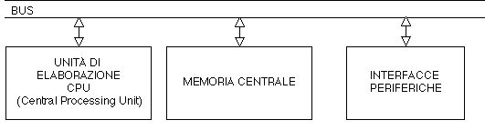
Architettura di un computer
+ UNITA’ DI CONTROLLO
CPU: riconosce le istruzioni e le esegue
Memoria centrale: per memorizzare le istruzioni e i dati
Interfacce delle periferiche: per interagire con le periferiche, che a loro volta permettono di scambiare dati con l'esterno
BUS: collega le altre parti permette di interagire tra di loro alle altre componenti

Slide 17
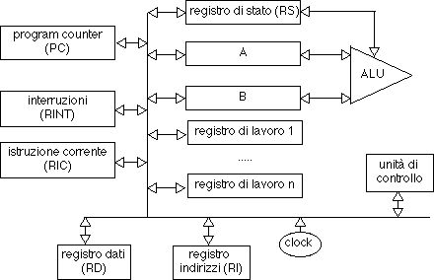
Architettura di un computer

Slide 18

Coerenza, completezza e decidibilità
Coerenza: partendo da degli assiomi ed eseguendo determinati passi logici, si può arrivare a contraddizioni?
Completezza: nel nostro sistema assiomatico ogni asserzione è dimostrabile?
Decidibilità: è possibile determinare in un numero finito di passi se una asserzione è vera oppure è falsa?

Slide 19
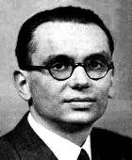
Avete mai sentito parlare di Kurt Gödel?
Nasce il 28 Aprile 1906 in Brünn, Impero Austroungarico (adesso Brno, repubblica Ceca)
Entra nell’Università di Vienna nel 1923
Nel 1931 diventa famoso per la sua pubblicazione sull’incompletezza dei sistemi assiomatici.
Questo concluse i tentativi che andava avanti da centinaia di anni nel cercare di mettere una pezza ai sistemi assiomatici.

Slide 20
Avete mai sentito parlare di Kurt Gödel?
Nel 1933 Hitler va al potere.
Nel 1934 comincia a dare lezioni a Princeton (USA).
Nel 1938 sposa Adele Porkert.
Nel 1940 si trasferisce negli USA, presso l'Institute for Advanced Study of Princeton. Era consono fare lunghe passeggiate con Einstein.
Muore di fame nel 1978 pesa poco più di trentacinque chili.

Slide 21
I passi principali delle dimostrazione di Gödel.
Numerazione di Gödel. Si sviluppa un sistema di codifica per tradurre qualunque formula logica e qualunque sequenza dimostrativa dei Principia mathematica in un’asserzione intorno a numeri naturali ne è “l’immagine speculare”.
Paradosso di Epimenide. Si sostituisce la nozione di “verità” con quella di “dimostrabilità”, traducendo il paradosso: “Questa asserzione non è dimostrabile”.

Slide 22
I passi principali delle dimostrazione di Gödel.
Enunciato di Gödel. Si mostra che l’enunciato “Questa asserzione non è dimostrabile” ha una controparte in aritmetica in ogni concepibile formalizzazione dell’aritmetica.
Incompletezza. Si dimostra che l’enunciato di Gödel G deve essere vero se il sistema formale è coerente.

Slide 23
I passi principali delle dimostrazione di Gödel.
Clausola anti-scappatoie. Anche aggiungendo nuovi assiomi per dimostrare G, il nuovo sistema assiomatico avrebbe esso stesso il suo enunciato di Gödel indimostrabile.
Coerenza. L’asserzione “l’aritmetica è coerente” risulta indimostrabile, mostrando che l’aritmetica, come sistema formale, non può provare la sua coerenza.

Slide 24
Teorema di Gödel.
Per ogni sistema formale coerente F che si proponga di decidere, cioè dimostrare o rifiutare, tutte le asserzioni dell’aritmetica, esiste una proposizione aritmetica che non può essere né dimostrata né rifiutata all’interno del sistema stesso.
Dunque, il sistema formale F è incompleto.

Slide 25

Problema dell’arresto.
Turing dimostrò che esisteva un “problema dell’arresto”:
Quando scriviamo un programma per risolvere un dato problema.
Ad ogni input I la macchina di Turing si fermerà?
Arriverà ad uno stato finale?

Slide 26
Problema dell’arresto.
Ad esempio:
La congettura di Goldbach
Scrivere un programma che calcoli, per ogni numero n pari maggiore di 2, due numeri primi che sommati danno n.
Se l’enunciato fosse falso si ferma!
Ma se fosse vero?

Slide 27
Problema dell’arresto.
Per ogni programma H per una macchina di Turing che si proponga di decidere se un qualunque programma per macchina di Turing si ferma o non si ferma, esistono un programma P e un input I tali che H non riesce a determinare se P si arresterà o meno quando elabora i dati I.

Slide 28
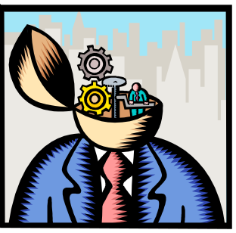
Macchine pensanti
Nel 1950 esce un articolo di Turing intitolato “Macchine calcolatrici e intelligenza”.
<<Mi propongo di considerare la domanda: ‘Possono le macchine pensare?’>>
Il test di Turing
Un interlocutore interroga l’uomo e la macchina, senza sapere chi dei due sta rispondendo.
Se l’interlocutore non sa distinguere chi dei due è la macchina, allora si può parlare di macchina intelligente.

Slide 29
Eliza il dottore
1964 Joseph Weiezenbaum realizza Eliza
Eliza simula il comportamento di uno psicanalista.
Organizzato su due piani:
Analizzatore del linguaggio
Risposta secondo un copione
Ma Eliza è intelligente?

Slide 30
Eliza il dottore
PAZIENTE:Gli uomini sono tutti uguali
DOTTORE:In che senso?
P:Stanno sempre a punzecchiarci su cosa o un’altra.
D:Può ricordare un esempio specifico?
P:Bhe, il mio ragazzo mi ha fatto venire qui.
D:Il suo ragazzo l’ha fatta venire qui?
P:Dice che sono depressa quasi sempre.
D:Mi dispiace sentire che lei è depressa.
P:E’ vero. Non sono felice.
D:Pensa che venire qui la aiuterà a non essere infelice?

Slide 31
Eliza vs Perry
PARRY:Non capisco le tue ragioni…
DOTTORE:Perché non capisci le mie ragioni?
P:Non dovrei forse?
D:Perché dici ciò proprio ora?
P:Semplicemente, perché le cose stanno così.
D:Supponi che invece non stiano così.
P:E allora?
D:Non sono sicuro di riuscire a capirti del tutto.
P:Pizzichi e suoni troppo sulle stesse domande…
D:A cosa ti fa pensare questa similitudine?

Slide 32
Cos’è l’intelligenza artificiale?
Sistemi che pensano come gli umani. | Sistemi che pensano razionalmente.
Sistemi che agiscono come degli umani. | Sistemi che agiscono razionalmente.

Slide 33


Computer che giocano a scacchi
Gary Kasparov
Il più grande giocatore vivente
contro
Deep Blue
Un computer progettato e programmato nei laboratori della IBM

Slide 34
Computer che giocano a scacchi
Primo match febbraio 1996: Kasparov riesce a sconfiggere Deep Blue senza troppa fatica.
Rivincita nel 1997: Deep Blue è riuscito a vincere due partite e a pareggierne tre, battendo Kasparov.
Ma come è riuscito nell’impresa?
In media per ogni turno un giocatore dispone di 35 mosse, contando le contro mosse si arriva a 35x35, cioè 1225 possibilità.
In una partita in genere si dovrebbe valutare 10¹²⁰ possibilità ad ogni mossa.

Slide 35
Computer che giocano a scacchi
Tramite euristiche si riesce ad esplorare lo sterminato numero di possibilità, togliendo via le mosse poco interessanti.
Es. Algoritmo di minimax
Attraverso dei pesi si valuta la bontà di ogni mossa attraverso un conto che tiene conto di due fattori:
Massimizzare il proprio vantaggio
Minimizzare quello dell’avversario

Slide 36

Elaborazione del linguaggio naturale
Parole in ingresso (Input)
Parole in uscita (Output)
Componente lessicale e grammaticale
Parsing
Realizzazione
Struttura sintattica e forma logica dell’input
Struttura sintattica e forma logica della risposta
Componente contestuale
Interpretazione contestuale
Componente cognitiva di base
Pianificazione della risposta
Significato delle parole in ingresso
Elaborazione della risposta
Significato della risposta

Slide 37
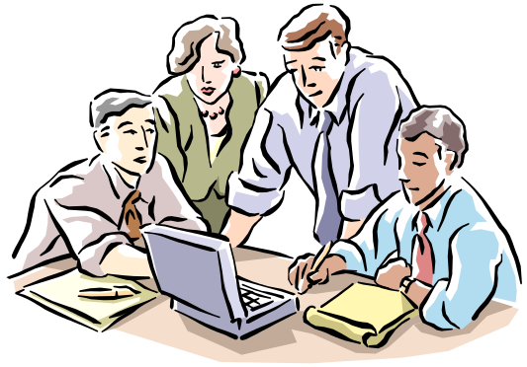
Possibili applicazioni
Information Retrieval
Traduttori da una lingua ad un’altra
Question-Answering Systems
Tutoring Systems
Riconoscitori vocali

Slide 38
Sistemi ad apprendimento automatico
Esempi
Estrazione
Regole e Conoscenze
Nuovi Esempi
Applicazione

Slide 39

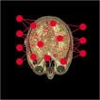

Reti neuronali artificiali

Slide 40
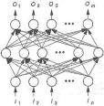
Reti neuronali artificiali

Slide 41

E altro ancora …
Sistemi “Problem solving”
Ragionamento automatico
Robotica
Algoritmi genetici
Intelligenza distribuita
Intelligenza artificiale

Slide 42

Domande?

Slide 43

Grazie!

